Slide 1
증명서 신청 양식 기능 정의서
작성자
고두현
소속
SGH. 정보시스템실. 정보개발팀
작성일
21.07.05

Slide 2
문서 업데이트 이력
날짜 | 업데이트 내용 | 업데이트 페이지 | 변경자
21.07.05 | 초안작성 | 전체 | 고두현

Slide 3
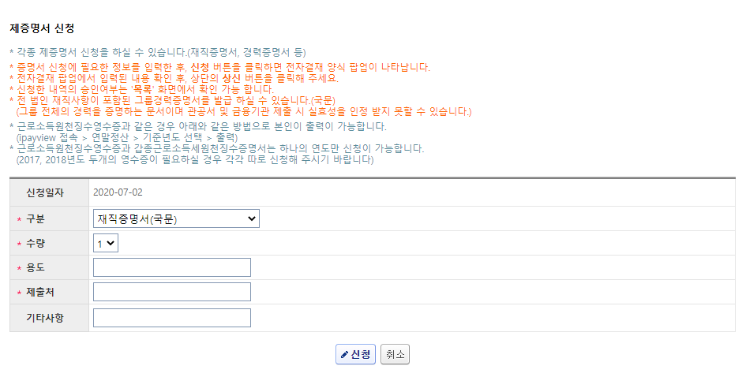
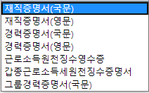
제증명서 신청 – 신청 화면
Description
1. 구분
- 증명서 구분
2. 수량
- 요청 수량
3. 용도
- 사용 용도
4. 제출서
- 해당 증명서를 제출하는 곳
5. 기타사항
- 기타 정보
6. 신청 버튼
- 증명서 신청
: goInsert
7. 취소 버튼
- 취소 후 목록으로 이동
: goCancel
1
1
2
3
4
5
6
7

Slide 4
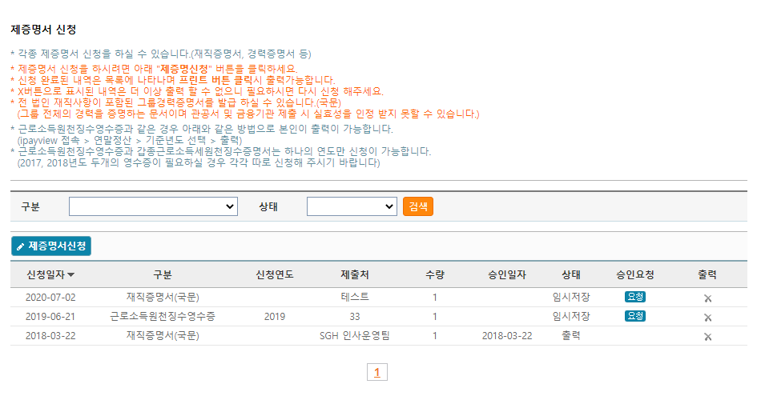
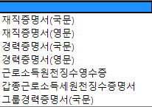
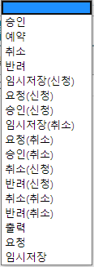
제증명서 신청 – 목록 화면
1
Description
1. 검색 조건
- 구분 및 결재 상태 조건에 따라 증명서 신청 목록을 다시 가져옵니다.
2. 제증명서신청 버튼
- 제증명서 신청 페이지로 이동
: goInsert
3. 증명서 신청 목록
- 신청 목록 정보가 제공되며 승인요청 칼럼 외에 다른 값을 클릭 시 상세 화면으로 이동
: goDetail
4. 전자결재 상세 페이지
- 전자결재 상세 페이지 이동
: goProcess
5. 페이징
- 목록 페이징
: fn_selectList
1
1
2
3
4
5

Slide 5
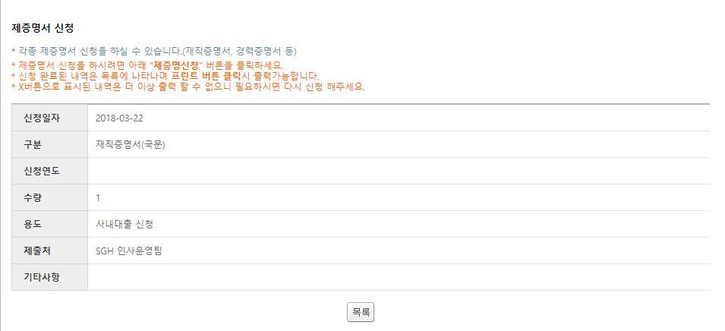
제증명서 신청 – 상세 화면
Description
1. 상세 정보
- 제증명서 상세 정보
2. 목록 버튼
- 신청 목록으로 이동
: goList
1
2

Slide 6
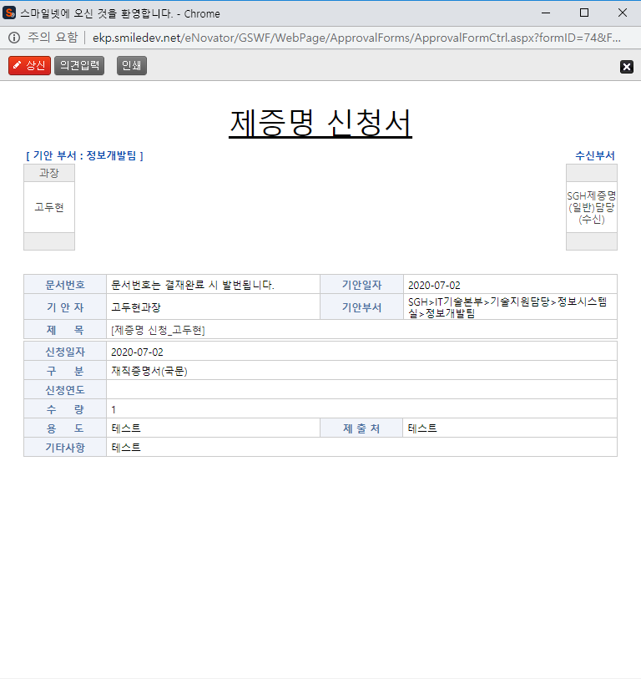
제증명서 신청 – 전자결재 양식
Description
1. 전자결재 기본 정보
- 기본 기안 정보 설정
2. 기간계에 저장 된 정보
- 기간계에 저장 된 제증명서 관련 정보 제공 영역, 기간계 연동 외근 신청에 지정 된 XSL 파일 호출
: SetDocExtendData
3. 기안 결재자
- 기안 결재 프로세스 정보를 확인 가능한 영역
4. 수신 결재자
- 수신자 결재 프로세스 정보를 확인 가능한 영역, 수신자가 없을 시 기안 결재자 영역
5. 상신 버튼
- 결재 상신
: DraftAction_OnClick
-> draft
-> InsertApprovalDocExtendField
-> DraftTempDocDelete
6. 의견입력 버튼
- 의견 입력 창 호출
: DraftComment_OnClick
7. 인쇄 버튼
- 화면 인쇄.
: printNow
5
6
7
3
4
1
2

Slide 7
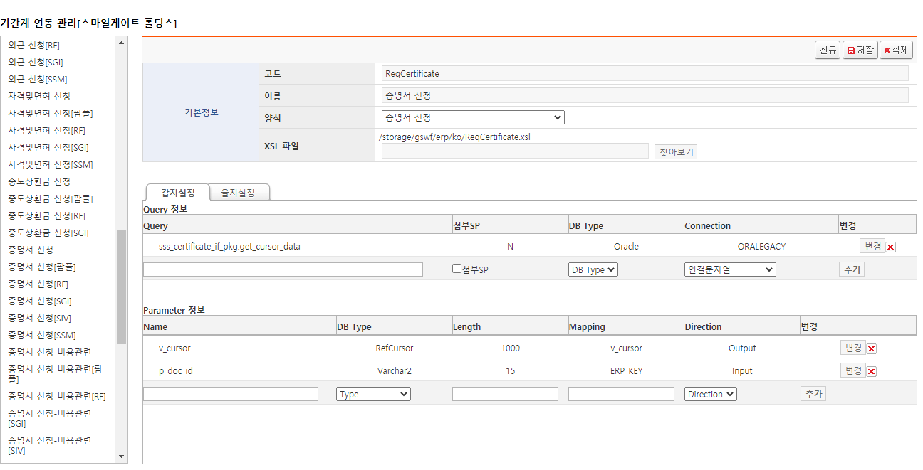
제증명서 신청 – 기간계 연동 관리(관리자)
Description
1
1. 기간계 연동 목록
- 기간계 연동 목록 표시
: GetLegacyConnectListAll
2. 기간계 연동 기본 정보
- 선택 된 기간계의 기본 정보 표시
3. 갑지에 설정 된 쿼리 정보
- 선택 된 기간계의 갑지에 설정 된 쿼리 정보 표시
4. 쿼리에 설정 된 파라미터 정보
- 쿼리에 설정 된 파라미터 값 표시
5. 신규 버튼
- 신규 기간계 연동 정보 저장을 위한 화면 클리어
6. 저장 버튼
- 기간계 연동 정보 저장
: SaveLegacyConnection
-> DeleteLegacyQueryAll
-> InsertLegacyQuery
-> DeleteLegacyExtAll
-> InsertLegacyExt
-> InsertLegacyExtQuery
7. 삭제 버튼
- 기간계 연동 정보 삭제
: DeleteLegacyConnection
5
6
7
2
3
4

